Slide 1
Этнополитическое положение средневековых государств на территории Казахстана
История Казахстана 7 класс

Slide 2
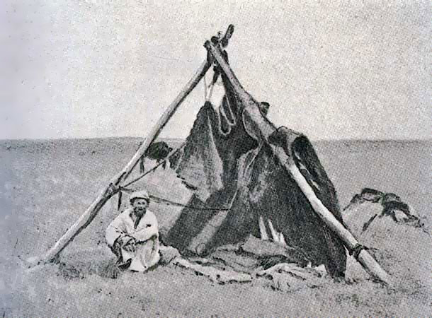
Процесс формирования казахского народа сопровождался складыванием казахской государственности. Казахские жузы и после образования народности во многом сохранили состав племен и племенных объединений прошлого. Такая генетическая связь прослеживается в родоплеменной структуре казахов, в однородности их хозяйственных и культурных форм, образа жизни и быта, общности территории. Эта связь четко отражена в преемственности языка у абсолютного большинства племен и племенных групп в раннефеодальных государствах на территории Казахстана. Постепенная, но неуклонная эволюция хозяйства, сдвиги в характере общественных отношений, укрепление феодальных начал естественно содействовали объединению родственных по языку однотипных в хозяйственно-бытовом укладе жизни племен и племенных групп и способствовали сложению новой этнической общности феодальной эпохи народности и возникновению государственности. Этническая ситуация при этом складывалась так, что иногда одни и те же племенные группы в силу политической обстановки входили в разные государственные образования, территория их расселения в отдельных случаях смещалась под давлением извне или в результате откочевок. Однако главная тенденция к объединению в крупное государственное образование пробивала себе дорогу. Так произошло и с Казахским ханством.

Slide 3
Образование Казахского ханства и начало формирования Казахской государственности по своей значимости относится к числу узловых проблем в истории Казахстана. Однако едва ли можно понять первопричины, вызвавшие к жизни собственно Казахское ханство, не ознакомившись с теми процессами, которые имели место на территории Казахстана и сопредельных государвств в рассматриваемый период. Итак, что же происходило в XIV и XV вв. на огромном пространстве Дешти Кипчак? В XIV в. часть территории современного Казахстана была известна как Узбекский улус, а другая - как Моголистан. Откуда появляется на политической карте Казахстана Моголистан? Образование его связано с распадом Чагатайского государства, так, по имени второго сына Чингисхана, называлось государство, образованное монголами в Средней Азии. Однако Чагатайское государство просуществовало относительно недолго. Падение авторитета ханской власти, ослабленной междоусобицами, привело к возвышению военно-кочевой знати. По этой причине в середине XIV в. страна раскололась на полтора десятка владений. В те же годы Чагатайское государство распалось, кроме того, на две части: Западную и Восточную.

Slide 4
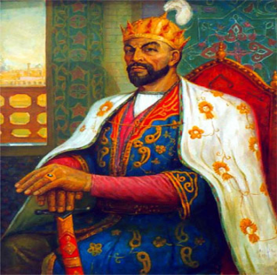
В Западных владениях — Мавераннахре (буквально — междуречье, территории между Амударьей и Сырдарьей) — род Чагатая потерял свое господство. Фактическая власть здесь находилась в руках тюрко-монгольcких эмиров, среди которых выделился эмир Тимур (1370 — 1405). Этот великий завоеватель родом из отреченного монгольского племени барлас. В Восточной части возводились в ханы из рода Чагатая, мнимые или действительные. Кочевники этой части государства назывались моголами, так, без буквы «н» произносилось и писалось народное название монголов в Средней Азии. Тогда же от этого термина было образовано географическое название Моголистан. Границы Моголистана, согласно «Тарихи Рашиди» Мухамед Хайдара Дулати, на востоке примыкали к землям калмыков, на севере граничили с озером Балхаш, на западе — с Туркестаном и Ташкентом, на юге — Ферганским вилайетом, Кашгаром, Аксуг Чалышем, Турфаном. Отсюда видно, что вся территория современного и Южного и Восточного Казахстана входила в состав тогдашнего Моголистана.

Slide 5
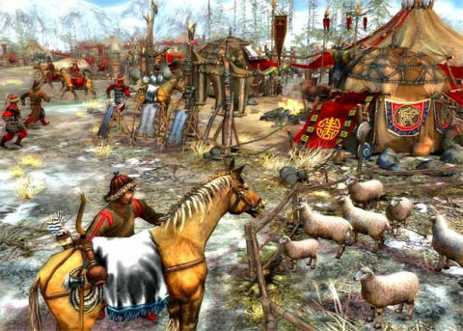
В XV в. границы Узбекского улуса (Узбекистана) с востока на запад простирались от Иртыша до Волги, захватывая на юго-западе правобережные степи среднего и нижнего течения Сырдарьи. Юго-восточная линия границы проходила по Тарбагатаю и озеро Балхаш. Таким образом, Узбекский улус включал в свой состав большую часть современной территории Казахстана. В то же время и позднее для обозначения кочевого населения Узбекского улуса как собирательное название употреблялось слово «узбек». Происхождение этого этнонима пока остается неизвестным. Одни исследователи считают слово узбек самоназванием «уз-бек». Другие ученые связывают его с именем правителя Золотой Орды Узбек-хана (1312 — 1342). По мнению третьих, наоборот — личное имя Узбек, которое встречается и для периода ранее XIV в., «образовано из этнонима». На рубеже XV в. на почве укрепления феодальных отношений в Золотой Орде и Чагатайском улусе, где монгольское правящее меньшинство было ассимилировано местным тюркским населением, усиливался объединительный процесс. Такой же процесс имел место в Моголисгане, АкОрде, ханстве Абулхаира, Ногайской Орде, государствах, формировавшихся на территории Казахстана. Вследствие объединительных процессов возникает Казахское ханство, как считается в историографии, начало которому было положено откочевкой Джанибека и Керея в пределы Моголистана и распадом так называемого государства «кочевых узбеков» после смерти Абул-Хайрхана.

Slide 6
Отметим, что историческое значение ханствования Абул-Хайра (1428— 1468), по словам В.В. Бартольда, определяется тем, что он был «основателем могущества» кочевых узбеков Дешти Кипчака. В то же время именно при его царствовании среди населения Узбекского улуса происходит тот раскол, в результате которого собственно обитатели степей, с тех пор названные казахами, отделились от остальной части народа. В результате этого на смену имени «узбек», которым обозначалось до конца XV в. население узбекского улуса, приходит термин «узбек-казах». Этим термином обозначались кочевники, оставшиеся на территории Казахстана после завоевания Шейбани-ханом Средней Азии и ухода туда части узбеков. В последующее время в рамках казахского ханства имя «казах» приобретает всеобщее значение для всех кочевников. Хотя история собственно Казахского ханства берет свое начало со второй половины XV в., тем не менее вопрос о начале ханства, дате его образования остается спорным. Ряд исследователей откочевку Керея и Джанибека рассматривают какначало возникновения казахского ханства. Другие считают, что Казахское ханство образовалось на рубеже XV-XVI вв. Некоторые авторы относят оформление самостоятельного казахского государства к еще более позднему времени: 30—40 годам XVI в. Есть ученые, утверждающие, что собственно Казахское ханство было основано именно в 1465 — 1466 гг.

Slide 7
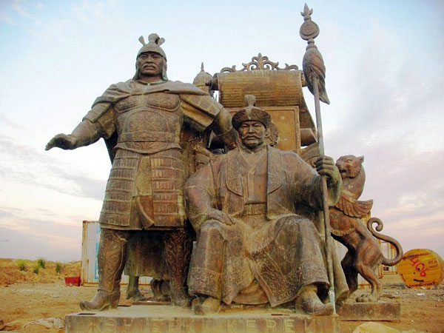
Рассмотрим некоторые позиции. В 50-х годах исследователь А.А.Семенов высказал мнение, что уход Джанибека и Керея в долины рек Шу и Казы-Баши — был лишь одним эпизодом в истории узбеков-казахов, поскольку эта перекочевка не охватывала весь народ, а лишь его небольшую часть. На основании того, что ни придворные историки Шейбани-хана, ни автор «Тарихи Абул-Хайр-хана» ни слова не говорят об откочевке, казахский ученый С.К. Ибрагимов (1929 —1960) высказал предположение о том, что уход Керея и Джанибека не сыграл существенной роли в политической жизни племен, населяющих Узбекский улус. Тем самым он фактически разделил точку зрения предыдущего автора. Современная исследовательница истории Казахстана К. А. Пищулина отмечает, что «истоки Казахского ханства, причины его образования — не откочевка Джанибека и Керея, а ход хозяйственного, социального, политического развития населения средневекового Казахстана, в том числе этнической истории казахов». Кроме того, пишет она, откочевка группы племен из Восточного Дешти Кипчакв западное Семиречье, во-первых, «сыграла большую роль для истории Юго-Восточного Казахстана и Моголистана, а, во-вторых, как форма классовой борьбы она была все же важным звеном в цепи политических событий на пути образования Казахского ханства». Авторам работы «Казахстан, летопись трех тысячелетий» ход процесса образования Казахского ханства представляется в такой цепочке:

Slide 8
) Событие (около 1459 г.) — отхождение Керея и Джанибека с частью племен и родов от главы кочевых Абул-Хайр-хана и их перекочевка в западные пределы Моголистана. Важнейшие последствия — закрепление за приверженцами откочевок имени «узбеки-казахи» или просто «казахи», положило начало традиционному союзу между потомками Урус-хана и Чагатаидами Моголистана. 2) События после 1468 г. — возвращение Керея, Джанибека и их последователей и захват ими верховной власти.

Slide 9
Важнейшие последствия сложение политической структуры, управляемой другой ветвью Джучидов; перенесение затем на новое государственное образование названия «казах», которое бывшие подданные Абул-Хайра принесли в Узбекский улус. Таким образом, как видно из вышеизложенного, образование Казахского ханства не было единовременным актом, а было сложным по характеру и продолжительным по времени многоаспектным процессом. В нем политические события развивались одновременно с этническими и переплетались с ними. В этом плане Казахское ханство — преемник предшествующих ранне феодальных государств на территории Казахстана — итог развития здесь экономики и изменения в социальных отношениях, связанных с этногенетическими процессами. Закономерности общественно-экономического развития и формирования народности, усиление феодального гнета и общеполитическая обстановка в ходе распада Золотой Орды, возрождение торгово-экономических центров Юга и Юго-Востока после ущерба, нанесенного монгольским нашествием, походами Тохтамыша и Тимура в XIV в., явились важнейшими условиями возникновения Казахского ханства.

Slide 10
Недостаток сведений и источников о событиях конца XV в., к сожалению, не позволяет конкретно осветить действия первых казахских ханов Джанибека, Керея, а затем Бурундука и др. на территории Казахстана. Известно лишь, что они закрепились на территории Западного Казахстана, вытеснив своих противников из этого региона. Среди них был правитель Астраханского ханства. Но основным противником первых казахских ханов был выступивший с самого начала как талантливый организатор и энергичный предводитель Мухаммад Шейбани, который стремился восстановить господство на Восточном Дешти Кипчаке и объединить кочевые племена степей под своей властью. В тесный союз с казахами вступают ногайцы. Племена, населявшие Ногайскую Орду, основная территория которой находилась между Волгой и Уралом. Они участвовали в сложном этническом процессе формирования казахского народа в Западном регионе Казахстана. В последней трети XV в. продолжался процесс постепенного включения племен и родов Семиречья в Казахское ханство. Государство Моголистан под натиском казахских правителей и в силу внутренних причин распалось и к началу XVI в. могольские правители были вытеснены в Восточный Туркестан. Одновременно казахские ханы начинают усиленную борьбу со среднеазиатскими владетелями за сырдарьинские города. В XVI-XVII вв. Казахское ханство укрепилось, расширились его границы, охватившие основную часть этнической территории казахов. По данным вполне достоверных источников, в Казахское ханство 1695 года входило 32 города.

Slide 11
Известно, что в цивилизованных странах достойно оценивают заслуги и почитают память выдающихся исторических личностей, своей жизнью и деяниями способствовавших сплочению и процветанию родного народа. Казахская история также изобилует славными именами народных заступников — беззаветно храбрых батыров и мудрых правителей. Отметим некоторые из них. «Особое место принадлежит в нашей истории Керею и Джанибеку, решительно вырвавшимся из-под тягостной власти шейбанидов на древней Дешти Кипчак, сумевшим собрать и увести подданные им племена к приречью Шу и сплотить казахов в народ». Незабвенным осталось в хозяйственной истории и имя хана Акназара, объединившего разрозненные племена трех жузов, развеянные по трем независимым государствам, в новый, единый политический союз. При Акназар-хане, отмечает писатель-политик А.Кекильбаев, завершается процесс, продолжавшийся в течение полутора века. Кочевые племена, имеющие общий язык, религию, бытовые традиции и единый хозяйственный уклад, но не состоявшие в одном союзе, не подчинявшиеся друг-другу, находящиеся в составе трех разных государств, объединяются в новый политический союз».

Slide 12
Следует отметить и выдающуюся роль хана Касыма, поднявшего в лихую годину в поход собственный народ. Благодарные потомки форму правления этого замечательного политика именовали «светлой путью хана Касыма». Навеки остались в истории народа отличавшиеся и храбростью, и умом ханы Есим, прозванный соплеменниками Высокорослым Смельчаком, и Жангир, заслуживший прозвище Всеобщий любимец. Конец XVII в. и начало ХVШв., когда правил хан Тауке, ознаменовались особым духовным подъемом, расцветом и сполоченностью страны. Известный историк А.И. Левшин писал, что при имени Тауке сердца казахов наполняются благоговением и признательностью. «Он — это ликург, это дракон орд казахских. Он успокоил после гибельных междоусобий, он остановил кровопролития, продолжавшиеся несколько лет от распрей одних племен с другими, он убедил всех умом и справедливостью повиноваться сильным, а сильных усмирил и дал всем законы, по которым судил их». Исторические реалии середины XVII века резко подняли роль биев. Потому в 1680 году при хане Тауке был утвержден совет биев. Создавая единое Казахское государство, он узаконил политический ханский совет, «Алты-Алаш». Его некоторые историки называют «Союзом шести алашей». Сюда вошли:
от Старшего жуза — Карлыгаш Толе-би; Среднего — Каздауысты Казыбек-би; Младшего — Айтеке-би, киргиз Кокым-би, каракалпак — Сасык-би, Мухамед-би;

Slide 13
Совет биев был постоянно действующим учреждением. Шесть ведущих биев вошли в этот ханский совет как представители шести этнических формирований. Хотя совету вменялись совещательные права, хан должен был считаться с решениями биев. Судя по тому, что «Жеты-Жаргы» («Семь установлений» или «Законы Тауке хана»), названный историками «Степной конституцией», были разработаны семью биями, совет биев имел и законодательные функции. В нужных вопросах хан мог рассчитывать на поддержку совета биев Не случайно благодаря именно этой своей деятельности хан Тауке пользовался авторитетом и широкой известностью. Годы правления Тауке хана (1680 —1718 гг) и его равных советчиков — главных биев трех жузов, историки называют «Золотым веком прекращения губительных феодальных усобиц и мощного отпора неприятелям, веком относительного господства законов, развития экономики и процветания торговли». Умный, дальновидный, гибкий Тауке хан объединил государство на основе так называемой централизованной демократии, где высшие правители должны были всегда согласовывать готовые вопросы с биями жузов, нижестоящие руководители с биями родов, племен и так далее.

Slide 14
Тауке посоветовал обсудить данную идею трем главным биям: Толе, Казыбеку, Айтеке. С точки зрения практики, все было уже наработано: ведущие представители трех этнических образований ежегодно собирались для совещания на холме Мартубе, в горах около Сайрама, ныне Южно-Казахстанской области, что недалеко от города Туркестана — ставки Тауке хана. В этот период Казахское ханство поддерживало связи со Средней Азией, Астраханским, Казанским, Сибирским ханствами, русским государством. Тем не менее постепенно начинает осложняться международное положение Казахстана. Одновременно с образованием Казахского ханства возникает государство Джунгар (ойратов) — группа западно-монгольских народов, тюркского происхождения, предков калмыков, исповедующих буддизм. На Западе Российская империя, которая при Петре I возвела в ранг государственной политики присоединение казахских земель к себе. Немаловажная угроза агрессии исходила и со стороны Китайской империи. Воспользовавшись таким сложным международным положением и подстрекаемые недоброжелательными соседями, джунгары-калмыки осуществляли постоянные набеги на казахские земли в 1599 — 1750 гг. в течение 150 лет.

